Slide 1
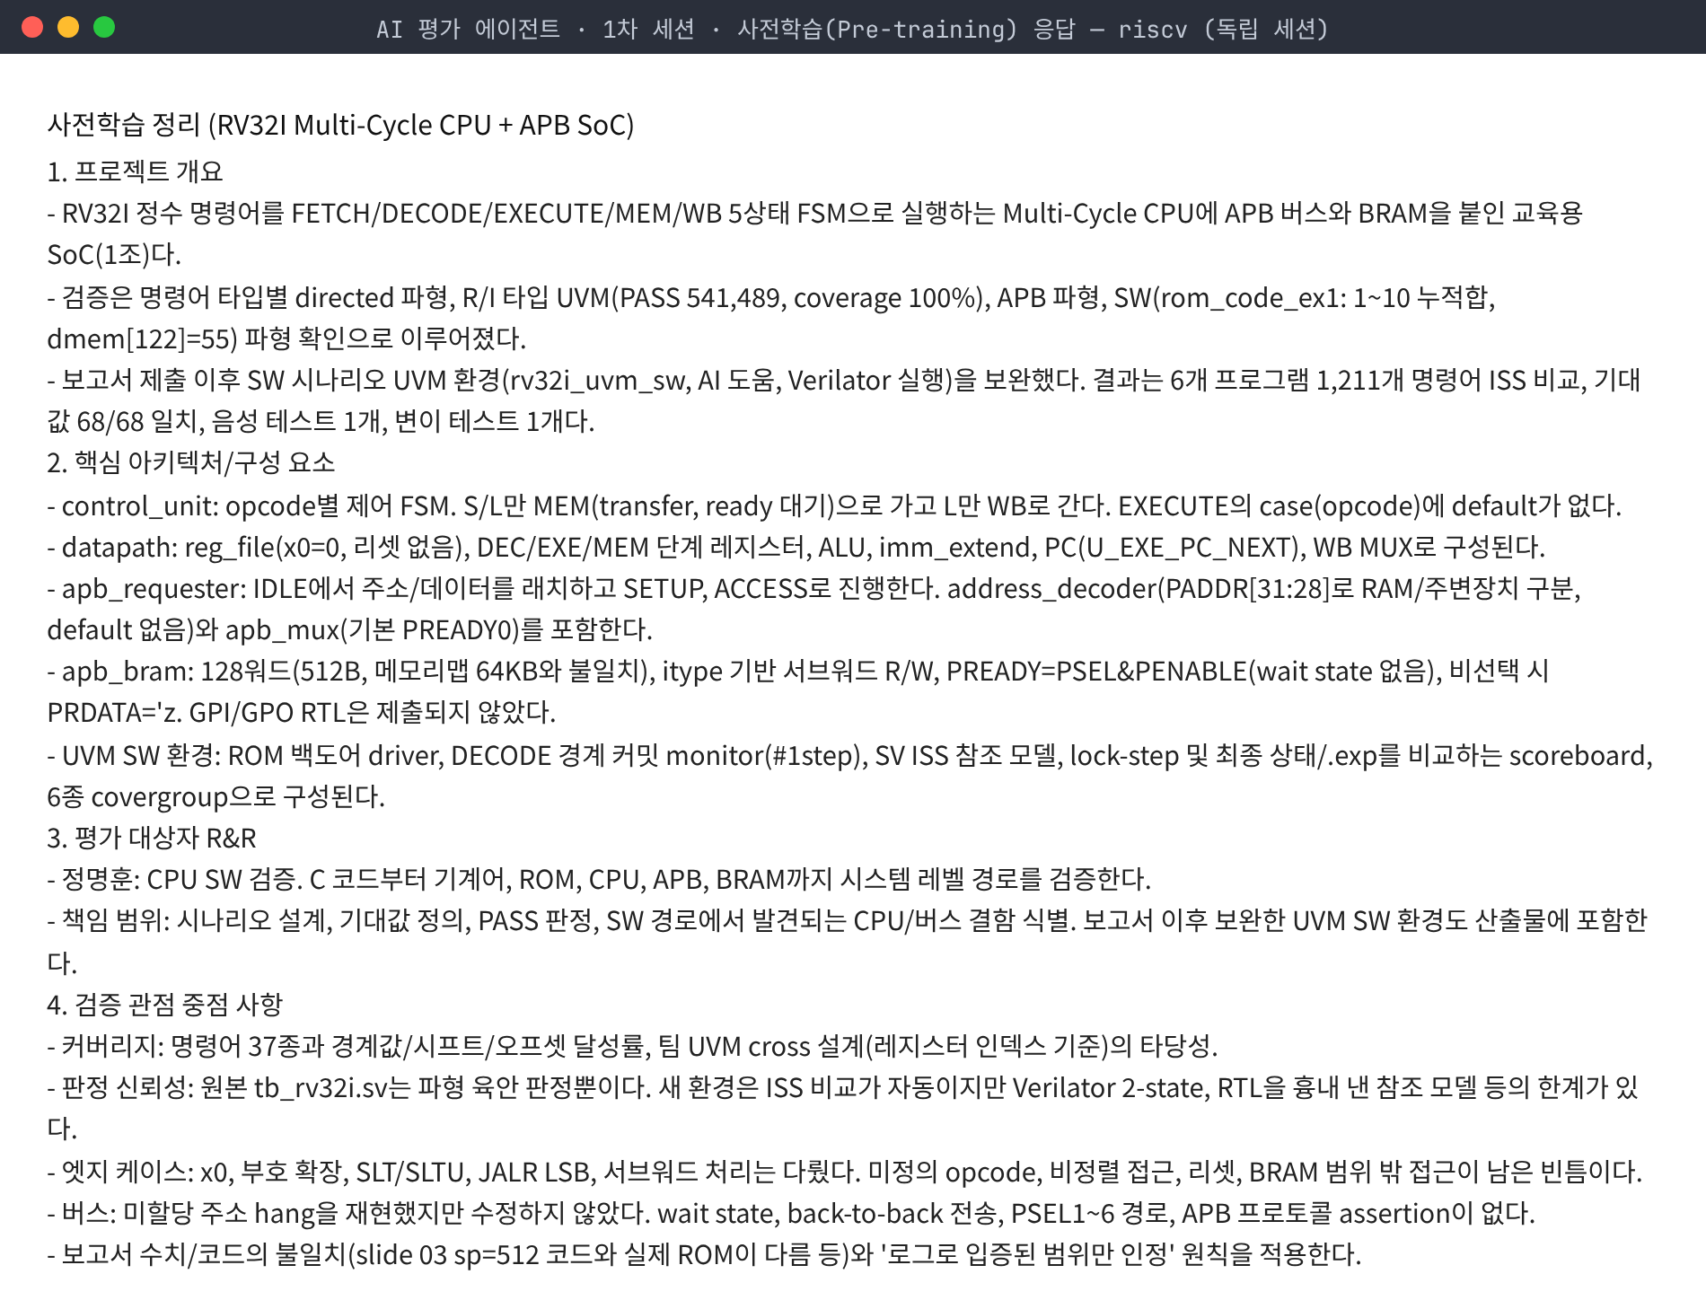
RISC-V · AI 에이전트 사전학습(Pre-training)
선정 기준: ① 평가 기준 5개(2번 슬라이드 근거 List)와 직결 ② 놓치기 쉬운 결함 탐지에 필요 ③ 프로젝트 범위(RV32I·Multi-Cycle·APB) 일치 ④ 보고서가 아닌 1차 자료(RTL·로그) 포함
1. Overview · 도메인 지식
RV32I ISA · Multi-Cycle FSM · AMBA APB · 메모리맵/MMIO · UVM·Coverage·SW 검증 방법론
선정 이유 ISA는 커버리지·엣지 케이스, MEM 대기·APB·주소 디코딩은 버스·통합, 검증 방법론은 SW 시나리오·PASS/FAIL 판정 평가의 판단 틀
2. 세부 내용 · 프로젝트 자료
rom_code_ex1(기대값 dmem[122]=55) · RTL 8종 · tb_rv32i.sv · UVM SW 검증 환경과 실행 로그
선정 이유 기대값은 SW 시나리오 대조, RTL은 놓친 엣지 케이스·버스 결함, 실행 로그는 PASS/FAIL 자동 판정의 실제 입증을 확인하는 근거
3. Role & Responsibility
평가 대상 CPU SW 검증. 대상자 책임 범위에 평가 비중을 두기 위해 팀원 4명 R&R을 함께 학습
캡처: 독립 평가 세션(1차)이 사전학습 직후 출력한 학습 확인 요약 · 1 / 3
Notes:
사전학습 단계입니다. 학습 자료는 네 가지 기준으로 골랐습니다. 첫째, 평가 기준 5개(커버리지, SW 시나리오, PASS/FAIL 판정, 엣지 케이스, 버스·통합) 중 하나 이상을 판단하는 데 직접 쓰이는 지식만 넣었습니다. 둘째, 정상 동작 설명보다 검증에서 놓치기 쉬운 경계·예외 조건을 우선했습니다. 셋째, 이 SoC가 구현한 범위(RV32I, multi-cycle, APB, BRAM)만 넣고 파이프라인·캐시처럼 범위 밖 지식은 뺐습니다. 범위 밖 요구로 감점되지 않게 하기 위해서입니다. 넷째, 보고서 요약만이 아니라 RTL, 기계어, 테스트벤치, 실행 로그 같은 1차 자료를 함께 넣어 주장과 실제를 대조할 수 있게 했습니다. Overview 선정 이유: ISA의 명령어 타입과 엣지 케이스는 커버리지(기준 1)와 엣지 케이스(기준 4) 판단에, Multi-cycle의 MEM 단계 ready 대기와 APB의 SETUP/ACCESS·hold·wait state 규칙, 메모리맵 디코딩은 버스·통합(기준 5) 판단에, UVM·coverage·샘플링 타이밍·SW 시스템 검증 방법론은 시나리오(기준 2)와 판정 신뢰성(기준 3) 판단에 쓰입니다. 세부 내용 선정 이유: Target S/W의 기대값을 미리 알아야 기대값 대조 여부를, RTL을 읽어야 검증이 놓친 실제 결함(디코더 default 부재, 미정의 opcode 정지)을, 테스트벤치와 UVM 실행 로그가 있어야 판정이 자동인지와 결과가 실제 실행으로 입증됐는지를 확인할 수 있습니다. 이 선정 기준과 이유는 평가 에이전트의 사전학습 문서 맨 앞에도 넣어, 에이전트가 같은 틀로 평가하도록 했습니다. 오른쪽 캡처는 에이전트가 학습 내용을 제대로 이해했는지 확인하려고 받은 요약 응답입니다.

Slide 2
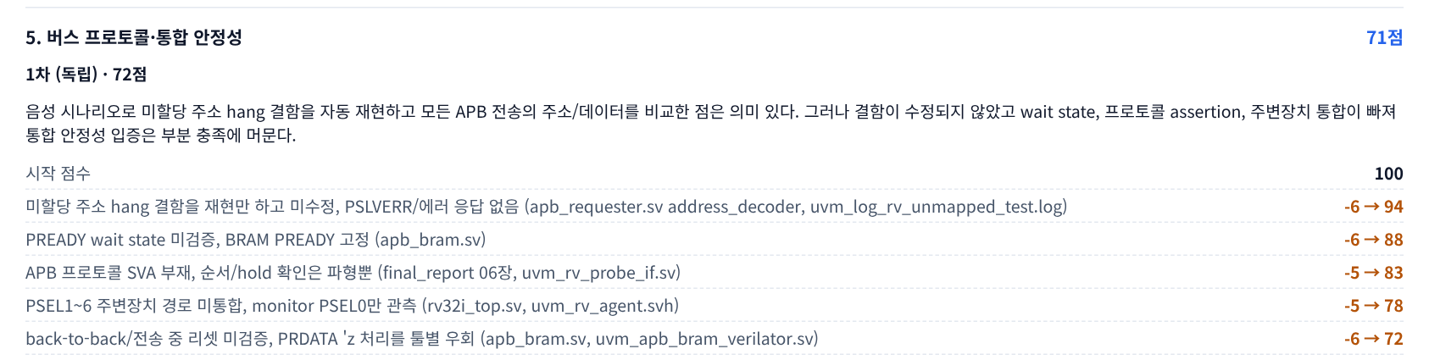
RISC-V · 검증(Verification) 평가 결과
CPU SW 검증 ISS(Instruction Set Simulator) 기반 SW 자동 판정은 강점, 버스 wait state·예외 경로 검증 미흡으로 76점
기준설정의 근거 List · 독립 세션별 점수와 주요 감점 사유
AI 자동화 검증 평균 · 동일 조건 독립 3회
기준 | 1차 | 2차 | 3차 | 평균 | 주요 감점 사유 (3세션 공통)
1. 명령어·기능 커버리지 | 77 | 78 | 71 | 75 | ALU 경계 84%·시프트 85% 미달, 랜덤 자극 없음
2. SW 시나리오 시스템 검증 | 82 | 79 | 75 | 79 | C 컴파일 경로 1건뿐, 주변장치 시나리오 없음
3. PASS/FAIL 판정 정확성 | 77 | 75 | 73 | 75 | 원본은 육안 판정, ISS가 RTL을 따르므로 독립성 약함
4. 엣지 케이스 시나리오 | 80 | 76 | 76 | 77 | 미정의 opcode·비정렬·512B 초과 주소 미검증
5. 버스 프로토콜·통합 | 72 | 71 | 69 | 71 | wait state·SVA·back-to-back 없음, hang 미수정
76 /100
1차 78 · 2차 76
3차 73 (±2.5)
점수 산정 내역 예: 기준 5 · 1차
강점
명령어 1,211개를 ISS(명령어 시뮬레이터, 기준 모델)와 1:1 비교, 기대값 68/68 일치, 음성·변이 테스트로 실제 결함 검출
평가: 동일 자료·동일 기준의 서로 독립된 세션 3회, 100점에서 감점 항목을 적용해 산정 · 2 / 3
Notes:
평가 결과 한 줄은 초안입니다. 본인 판단으로 수정해서 쓰세요. 평가 방식: 같은 사전학습 자료와 같은 기준으로, 서로의 결과를 모르는 평가 세션 3개를 따로 실행했습니다(이전에는 세션마다 단위/통합/시스템 관점을 다르게 줬지만, 이번에는 조건을 완전히 같게 했습니다). 각 기준은 100점에서 시작해 근거 파일을 명시한 감점 항목을 하나씩 적용했고, 100 + 감점 합 = 점수가 맞는지 자동으로 확인했습니다. 최종 점수는 세션 점수(기준 5개 평균) 78, 76, 73의 평균인 76점입니다. 기준별 감점 내역(1차/2차/3차): 1 커버리지 77/78/71: ALU 경계·시프트·L/S 오프셋 미달 -6/-6/-7, 팀 UVM cross가 레지스터 인덱스 기준 -5/-4, 랜덤 명령어 스트림 없음 -5/-5, 보고서 시점 8종 명령어만 -4/-3/-6, 미정의 opcode 제외 -3/-4/-2. 2 SW 시나리오 82/79/75: 원본 tb 자동 판정 없음 -5/-5/-8, C 컴파일 경로 1건·나머지 수작성 어셈블리 -5/-5/-8, 주변장치 시나리오 없음 -3/-4/-4, 보고서·ROM 불일치 -3/-3, 수정 BRAM으로만 실행 -4/-3. 3 판정 정확성 77/75/73: 2-state Verilator 단독 -6/-4, ISS가 RTL 동작 모사 -4/-4/-6, 원본 육안 판정 -4/-6/-8, 트러블슈팅 원인 분석 얕음 -4/-4/-4, 사이클 수 미판정 -3/-2/-2, 변이 1건뿐 -2. 4 엣지 케이스 80/76/76: 미정의 opcode 정지 -6/-6/-5, 리셋 미검증 -4/-4/-3, 512B 초과 주소 -4/-4/-5, 비정렬 제외 -3/-5/-6, ALU 경계 미달 -3/-5. 5 버스·통합 72/71/69: wait state 미검증 -6/-8/-8, SVA 없음 -5/-6/-8, 주변장치 미통합 -5/-5, hang 결함 미수정 -6/-4/-8, back-to-back·PRDATA 'z -6/-6/-4. 점수 이력: 10/20 최초 56점 → 10/21 UVM 보완 후 72점 → 11/09 동일 조건 독립 3회·감점식 76점. 72점→76점은 새 검증 작업이 아니라 평가 방식(동일 조건, 감점식, 선정 이유를 넣은 사전학습)이 바뀐 결과입니다.

Slide 3
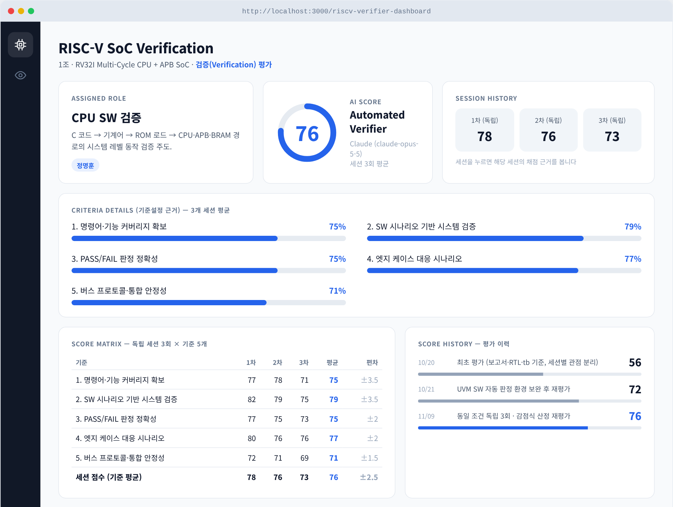
RISC-V · 평가 대시보드 UI와 고찰
대시보드 보완
세션×기준 점수 매트릭스·편차, 평가 이력(56→72→76), 기준별 감점 내역, 고찰·개선 방향 추가
고찰
원본 SW 검증이 육안 판정이라 회귀 불가
0-wait BRAM만 연결돼 버스 대기 경로 미시험
ISS를 RTL에 맞춰 작성해 공통 오류 검출 불가
발견 결함을 재현만 하고 수정·재검증 안 함
개선 방향
디코더 에러 응답·미정의 opcode 처리 후 재검증
랜덤 PREADY 지연 슬레이브와 APB SVA 추가
VCS 4-state 회귀, 사양 기준 ISS로 분리
랜덤 명령어로 커버리지 100% 마감
dashboard.html · results/dashboard_data.js 자동 연동 · 3 / 3
Notes:
2번 슬라이드의 기준별 점수와 감점 내역을 대시보드로 발전시켰습니다. 추가한 부분은 네 가지입니다. 첫째, 독립 세션 3회 × 기준 5개 점수 매트릭스와 편차(±)로 세션 간 일관성을 보여줍니다. 둘째, 평가 이력(10/20 최초 56점, 10/21 UVM 보완 후 72점, 11/09 동일 조건 독립 3회 76점)을 보여줍니다. 셋째, 기준을 펼치면 세션별로 100점에서 시작해 감점 항목이 하나씩 적용되는 산정 내역과 강점·감점 요인을 볼 수 있습니다. 넷째, 고찰과 개선 방향 카드를 추가했습니다. 고찰과 개선 방향은 평가 세션 3개가 공통으로 지적한 내용을 바탕으로 쓴 초안입니다. 본인 생각으로 다듬어 주세요. 고찰 상세: 원본 SW 검증은 파형을 눈으로 보고 판정해 회귀 테스트로 쓸 수 없었고, 자동 판정은 보고서 이후에 보완했습니다. 버스·통합(71점)이 가장 낮은데, 0-wait BRAM만 연결돼 PREADY 대기, back-to-back, 주변장치 경로를 시험할 수 없었습니다. 참조 모델(ISS)을 RTL 동작에 맞춰 작성해 RTL과 모델이 같은 잘못을 하면 검출하지 못합니다. Verilator(2-state)로만 실행해 X 전파를 확인하지 못했습니다. 찾아낸 결함(디코더 default 부재, 미정의 opcode 정지)을 재현만 하고 수정·재검증하지 않았습니다. 개선 방향 상세: 1) address_decoder에 에러 응답(PREADY=1, PSLVERR=1), control_unit에 미정의 opcode 처리를 넣고 rv_unmapped_test를 PASS로 전환. 2) PREADY를 무작위로 지연시키는 APB 슬레이브와 SVA(SETUP→ACCESS 순서, hold, PSEL one-hot)로 wait state와 back-to-back 검증. 3) VCS 4-state로 원본 RTL 회귀를 재실행하고, ISS를 사양 기준으로 분리하며 변이 테스트를 여러 결함 유형으로 확대. 4) 랜덤 명령어 스트림과 경계·비정렬·범위 밖 시나리오로 ALU/시프트 커버리지를 100%로 마감하고, C→gcc 흐름을 자동화.

